Slide 1
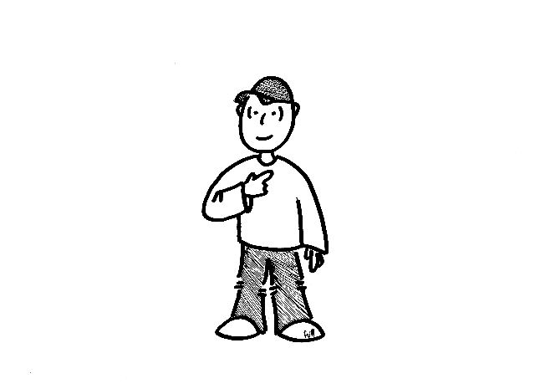
ser 1

Slide 2
http://tell.fll.purdue.edu/JapanProj/FLClipart/
yo soy

Slide 3
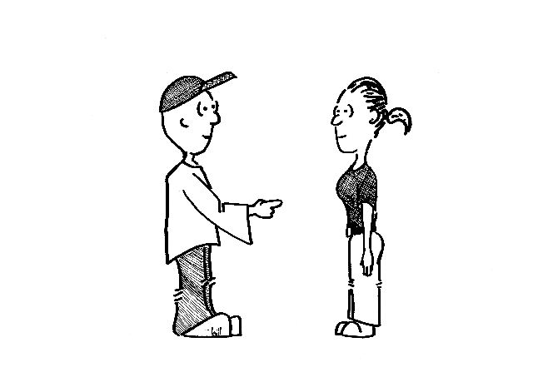
http://tell.fll.purdue.edu/JapanProj/FLClipart/
tú eres

Slide 4
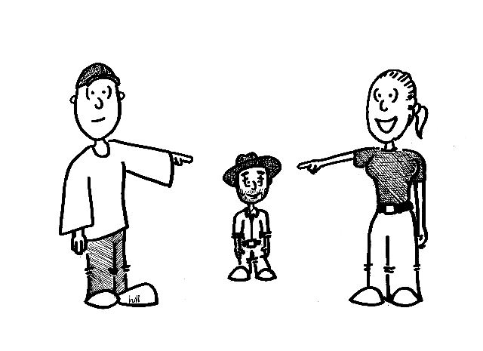
http://tell.fll.purdue.edu/JapanProj/FLClipart/
él es

Slide 5
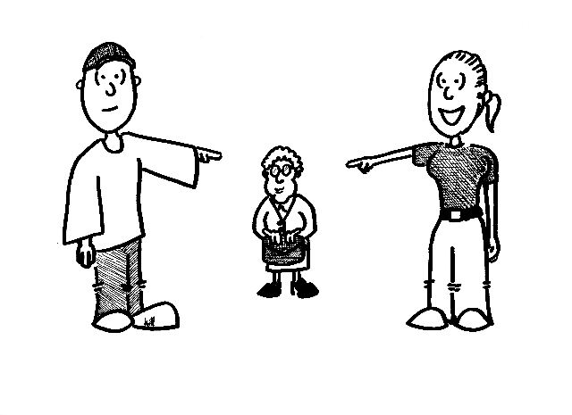
http://tell.fll.purdue.edu/JapanProj/FLClipart/
ella es

Slide 6
¿________ tú inteligente?
soy
eres
es

Slide 7
¿________ tú inteligente?
Eres
soy
es

Slide 8
Sí, _______muy inteligente.
soy
eres
es

Slide 9
Sí, _______muy inteligente.
soy
eres
es

Slide 10
¿________ tú de Arkansas?
soy
eres
es

Slide 11
¿________ tú de Arkansas?
Eres
soy
es

Slide 12
Sí, _______ de Arkansas.
soy
eres
es

Slide 13
Sí, _______ de Arkansas.
soy
eres
es

Slide 14
¿__________ tú mi amigo?
soy
eres
es

Slide 15
¿__________ tú mi amigo?
Eres
soy
es

Slide 16
Sí,_______ tu amigo.
soy
eres
es

Slide 17
Sí,_______ tu amigo.
soy
eres
es

Slide 18
¿__________ tú guapo?
soy
eres
es

Slide 19
¿__________ tú guapo?
Eres
soy
es

Slide 20
Sí, ________ guapo.
soy
eres
es

Slide 21
Sí, ________ guapo.
soy
eres
es

Slide 22
¿__________ tú alumna?
soy
eres
es

Slide 23
¿__________ tú alumna?
Eres
soy
es

Slide 24
Sí, _______ alumna en la escuela aquí.
soy
eres
es

Slide 25
Sí, _______ alumna en la escuela aquí.
soy
eres
es

Slide 26
¿______ Beto alto y fuerte?
soy
eres
es

Slide 27
¿______ Beto alto y fuerte?
Es
soy
eres

Slide 28
Sí, él ______ alto y fuerte.
soy
eres
es

Slide 29
Sí, él ______ alto y fuerte.
es
soy
eres

Slide 30
¿______ Lupe bonita y simpática?
soy
eres
es

Slide 31
¿______ Lupe bonita y simpática?
Es
soy
eres

Slide 32
Sí, ella ______ bonita y simpática.
soy
eres
es

Slide 33
Sí, ella ______ bonita y simpática.
es
soy
eres

Slide 34
¿_______ tú un amigo de Roberto?
soy
eres
es

Slide 35
¿_______ tú un amigo de Roberto?
Eres
soy
es

Slide 36
Sí, _______ un buen amigo de Roberto.
soy
eres
es

Slide 37
Sí, _______ un buen amigo de Roberto.
soy
eres
es

Slide 38
¿__________ José un amigo de Roberto también?
soy
eres
es

Slide 39
¿__________ José un amigo de Roberto también?
Es
soy
eres

Slide 40
No, no _____ un amigo de Roberto.
soy
eres
es

Slide 41
No, no _____ un amigo de Roberto.
es
soy
eres

Slide 42
¿_______ tú rubio?
soy
eres
es

Slide 43
¿_______ tú rubio?
Eres
soy
es

Slide 44
No, ________ pelirrojo.
soy
eres
es

Slide 45
No, ________ pelirrojo.
soy
eres
es

Slide 46
¿__________ Carmen morena?
soy
eres
es

Slide 47
¿__________ Carmen morena?
Es
soy
eres

Slide 48
Sí, ella _______ morena.
soy
eres
es

Slide 49
Sí, ella _______ morena.
es
soy
eres

Slide 50
¿__________ Carmen ambiciosa?
soy
eres
es

Slide 51
¿__________ Carmen ambiciosa?
Es
soy
eres

Slide 52
Sí, ella _______ bastante ambiciosa.
soy
eres
es

Slide 53
Sí, ella _______ bastante ambiciosa.
es
soy
eres

Slide 54
¿_______ tú ambicioso?
soy
eres
es

Slide 55
Eres
¿_______ tú ambicioso?
soy
es

Slide 56
No, yo ______ bastante perezoso.
soy
eres
es

Slide 57
No, yo ______ bastante perezoso.
soy
eres
es

Slide 58
¿_______ Jaime flaco?
soy
eres
es

Slide 59
¿_______ Jaime flaco?
Es
soy
eres

Slide 60
No, Jaime ________ bastante gordo.
soy
eres
es

Slide 61
No, Jaime ________ bastante gordo.
es
soy
eres

Slide 62
¿_________ Don Quixote alto y flaco?
soy
eres
es

Slide 63
¿_________ Don Quixote alto y flaco?
Es
soy
eres

Slide 64
Sí, Don Quixote _______ alto y muy flaco.
soy
eres
es

Slide 65
Sí, Don Quixote _______ alto y muy flaco.
fin
es
soy
eres

